Slide 1
KBO 경기결과
관리 시스템
2021.02.25.
신은빈

Slide 2
목차
프로젝트 개요
프로젝트 추진내역
요구사항 정의
- 주제선정 배경
- 시스템 구성도
- 회사개요
- 조직구성
전체 유스케이스 구성
부문 별 유스케이스
기술아키텍쳐
시연
- 데이터베이스 모델링

Slide 3
Chapter.1 프로젝트 개요
01
주제선정 배경
02
시스템 구성도

Slide 4
주제선정 배경
코로나로 인해 미디어 이용률이 대폭적으로 상승하며 다양한 매체로 쉽게 즐길 수 있는 프로야구의 인기는 나날이 증가하고 있다.
구단들의 관련된 데이터를 통해 구단의 승률과 승수, 남은 경기 수를 요약하여 보여주어, 바쁜 현대인들에게는 빠르고 간략한 결과를 보여주고, 데이터 사용자들에겐 정형화된 데이터 파일로 데이터를 저장할 수 있게 하기위해 이 주제를 선정함
결론
시청률
필요성
KBO의 가치
KBO 홈페이지에서
정형화된 data file의 제공X
2021년 기준 1개 구단이 약 1300억원의 가치를 가짐
경기 결과를 정형데이터화 하여 데이터를 활용하는 기반을 만들자
매 경기
평균 최대
동시접속자 수 21% 증가

Slide 5
시스템 구성도
사용자
사용자
사용자
로그인
서비스
데이터 입력 서비스
조회 서비스
야구 경기데이터 삽입/삭제/갱신
팀의 성적 및 승률
특정 경기의 결과
DB
puser table
Season record table
Teams table
Games table

Slide 6
Chapter.2 프로젝트 추진 내역
01
프로젝트 수행 일정
02
개발 환경

Slide 7
프로젝트 수행 일정
단계 및 기간 |  | 분석/설계 |  |  | 시스템 구축
 |  | 02/22 오후 | 02/23 오전 | 02/23 오후 | 02/24 오전 | 02/24 오후 | 02/25 오전
프로젝트 관리
프로젝트 분석 밑 설계
구축 | 시스템 개발
테스트
착수
프로젝트
종료 및 완료 보고
분석
설계
구축
통합테스트 /적용
야구 경기 입력 및 조회
외부 data 입출력 기능
야구 경기 삭제 및 수정
회원가입 / 로그인 기능
단위 시스템 및 통합 테스트 실행

Slide 8
개발 환경
구분 | Tool
OS | Windows 10 Pro 64bit(x64 processor)
개발 Tool | Python 3.9.1 Anaconda Spyder 4.1.5
Module | csv cx_Oracle time getpass re
Database | Oracle Database 11g Enterprise Edition Release 11.2.0.1.0 - 64bit Production
Modeling Tool | Sqldeveloper Modeler (v 20.2.0.175)

Slide 9
Chapter.3 요구사항 정의
01
전체 유스케이스 구성
02
부문 별 유스케이스 다이어그램

Slide 10
전체 유스케이스 구성
경기정보
팀별 성적 조회
멤버관리
경기 결과 조회
회원
회원가입
경기 결과 입력
비회원
로그인
경기 결과 수정
로그아웃
경기 결과 삭제
회원
경기 결과 파일 입력(csv)
관리자
경기 결과 파일 출력(csv)

Slide 11
부문 별 유스케이스 다어이그램
멤버관리
대상 | 기능 | 특징
회원 | 로그인 | 시스템 사용 인증을 위한 회원 확인
 | 로그아웃 | 시스템 사용 후 기능 종료
비회원 | 회원가입 | 사용자가 시스템 활용을 위해 회원 등록
멤버관리
회원가입
비회원
로그인
로그아웃
회원

Slide 12
부문 별 유스케이스 다어이그램
경기정보
경기정보
대상 | 기능 | 특징
회원 | 팀별 성적 조회 | DB에 저장된 팀의 시즌 별 성적정보 조회
 | 경기 결과 조회 | 해당 일자의 경기 결과 조회
관리자 | 경기 결과 입력 | 직접 경기의 결과를 입력가능
 | 경기 결과 수정 | 특정 경기의 결과 수정과 경기 기록 수정
 | 경기 결과 삭제 | 특정 경기의 결과 데이터와 경기기록 제거
 | 경기 결과 파일 입력 (cvs) | DB에 저장된 경기 정보를 정형 Data화 된 csv로 저장
 | 경기 결과 파일 출력 (cvs) | csv 파일을 읽어와 DB에 데이터 정보 입력 가능
팀별 성적 조회
경기 결과 조회
회원
경기 결과 입력
경기 결과 수정
경기 결과 삭제
경기 결과 파일 입력(csv)
관리자
경기 결과 파일 출력(csv)

Slide 13
Chapter.4 기술아키텍쳐
01
데이터베이스 모델링

Slide 14
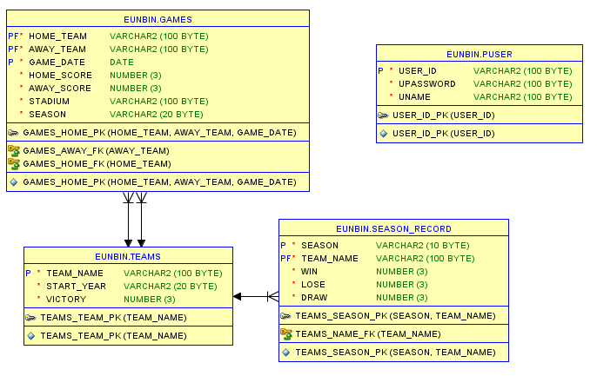
데이터베이스 모델링
경기에 대한 정보
USER 정보 테이블
팀의 해당 시즌의 성적 정보
팀의 정보

Slide 15
테이블 명세서
회원 테이블
테이블 | 열이름 | 특징 | 비고
pUser | USER_ID | DB에 저장된 팀의 시즌 별 성적정보 조회 | PRIMARY KEY
 | UPASSWORD | 해당 일자의 경기 결과 조회
 | UNAME | USER의 이름(개인정보)

Slide 16
테이블 명세서
야구 경기 관련 테이블
테이블 | 열이름 | 특징 | 비고
GAMES | HOME_TEAM | 홈팀 | PRIMARY KEY, FOREIGN KEY
 | AWAY_TEAM | 원정팀 | PRIMARY KEY, FOREIGN KEY
 | GAME_DATE | 경기일과 시간 | PRIMARY KEY
 | HOME_SCORE | 홈팀이 얻은 점수
 | AWAY_SCORE | 원정팀이 얻은 점수
 | STADIUM | 경기장
 | SEASON | 경기 시즌
TEAMS | TEAM_NAME | 구단 명 | PRIMARY KEY
 | SUB_NAME | 팀 명 (EX) 히어로즈, 자이언츠 …)
 | START_YEAR | 창단 년도
 | VICTORY | 우승 횟수
SEASON RECORD | SEASON | 경기 시즌 | PRIMARY KEY
 | TEAM_NAME | 구단 명 | PRIMARY KEY, FOREIGN KEY
 | WIN | 해당 시즌의 승수
 | LOSE | 해당 시즌의 패수
 | DRAW | 해당 시즌의 무승부수

Slide 17
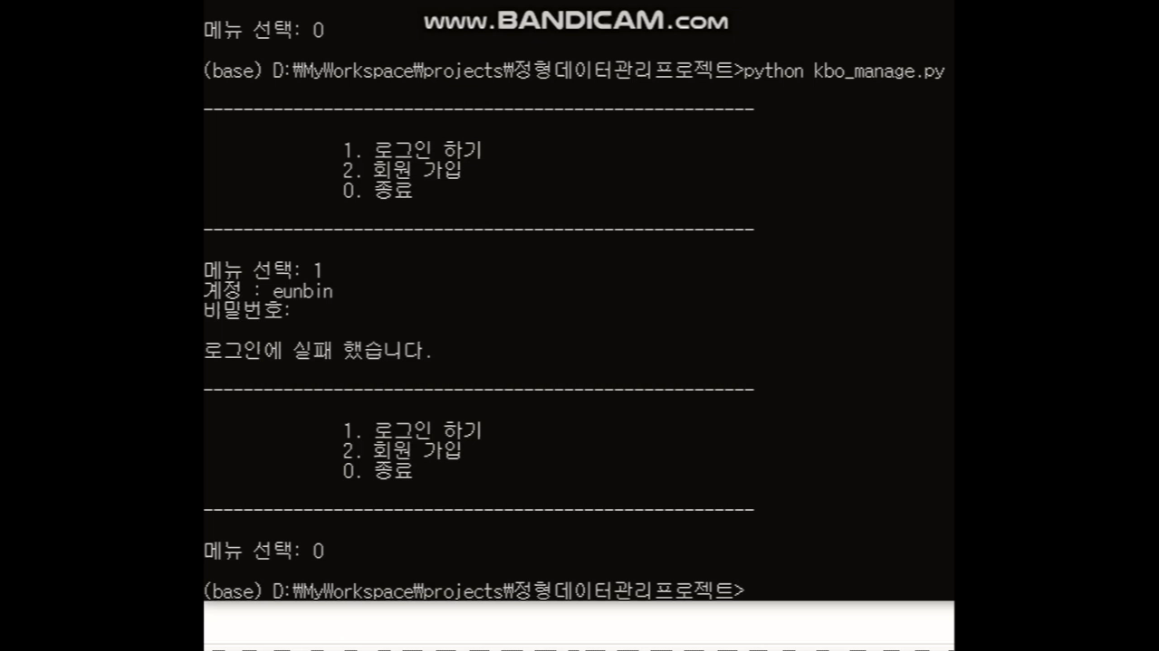
Chapter.5 시연

Slide 18

Chapter.6 질의응답
QnA

Slide 19
중계권료 연 500억 시대!
대한민국 프로야구가
대한민국 스포츠를 이끌겠습니다.

